Slide 1

Twitch
Arnau Vancells i Blai Ras
Tecnologies Multimedia
Enginyeria Informàtica - 4rt Curs
Universitat de Barcelona

Slide 2
Índex
Què és Twitch?
Competència
Com funciona Twitch?
Com es fa l’encoding?
Com es processa la informació?
Sistema de transcodificació i distribució
Video-On-Demand
Conclusions
Referències

Slide 3
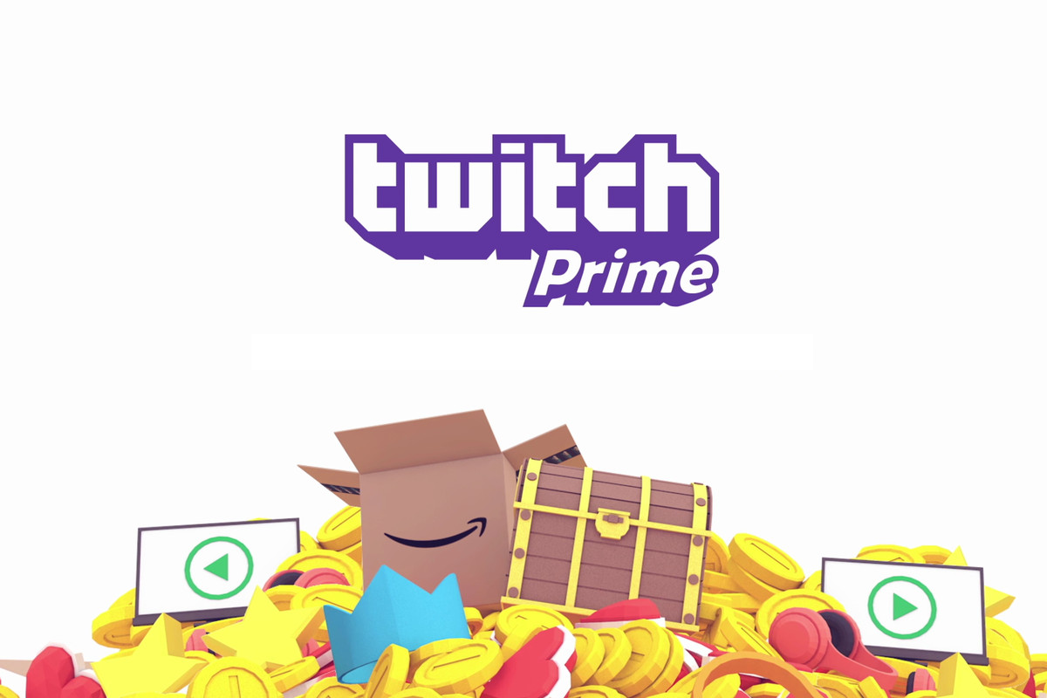
Què és Twitch?
Plataforma d’streaming de vídeo online.
Inicialment enfocada al streaming de videojocs, actualment expandit a qualsevol tipus de contingut.
Comprada per Amazon al 2014.
560 billons de minuts ‘mirats’ al 2018, l’equivalent a 1.065.449 d’anys.
Notes:
58% mes que al 2017!!!!
Mitja per mes: 3.4 millons
LoL i Fornite els que més
TwitchCon
Subs!

Slide 4
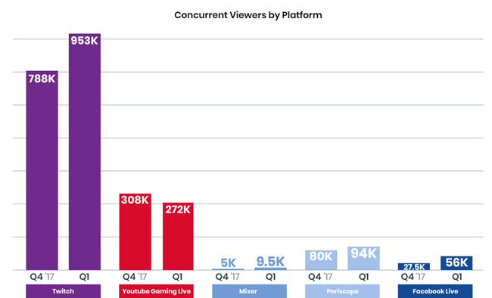
Competència
L’èxit massiu de Twitch (en part gràcies al fenomen dels esports) provoca que grans companyies s’involucrin per primera amb el contingut live.
Sigui com sigui, Twitch (Amazon) és el rei indiscutible:
Notes:
contingut live: mes enlla de series i pelis!
Amazon va ser la primera en espavilarse!

Slide 5
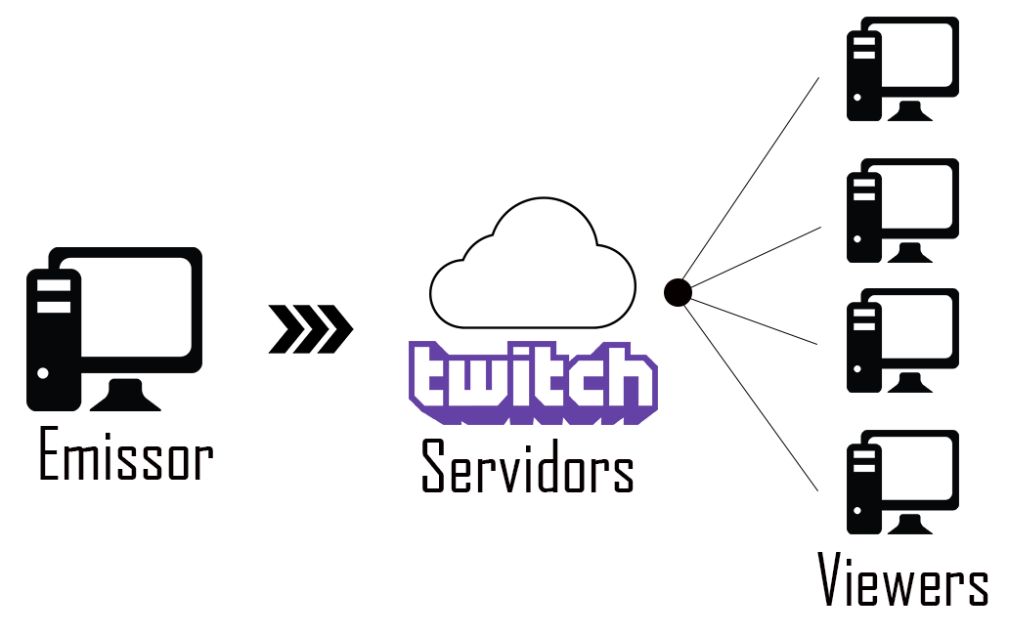
Com funciona Twitch?
Un emissor envia vídeo codificat als servidors de Twitch.
Twitch processa aquesta informació per a distribuir-la i guardar-la.
La resta d’usuaris pot veure la retransmissió a la web.

Slide 6
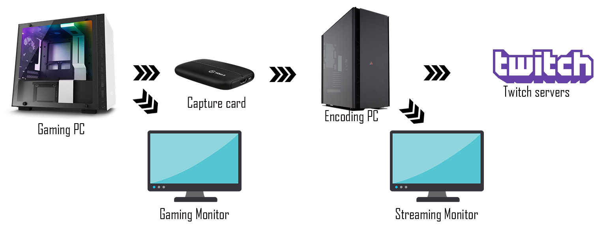
Com es fa l’encoding?
L’emissor és el responsable de codificar el video.
S’utilitza el códec H.264.
Encoding amb x264
Encoding utilitzant NVENC
Es pot fer utilitzant múltiples PC.
S’envia a través de RTMP(Real-Time Messaging Protocol), a temps real.
Notes:
els emisors solen tenir dues opcions, fer l’encoding en CPU fent servir la llibreria x264, o bé fent encoding en GPU fent servir NVENC o semblant, per a millorar la velocitat d’encoding(a canvi de GPU = menys calitat al gameplay)
El codec de video que s’utilitza és H.264, Molts emisors fan servir dos ordinadors, un per a reproduïr els jocs, i un pc per a fer l’encoding solament.

Slide 7
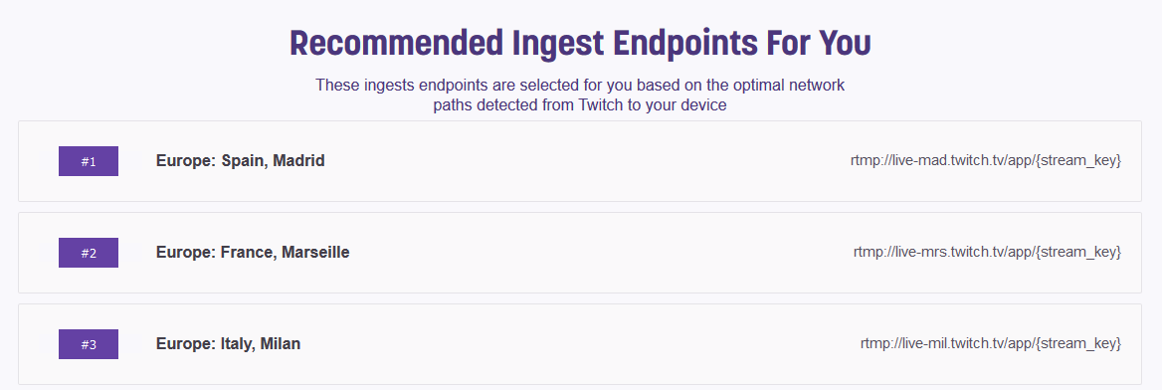
Com es processa la informació?
Twitch fa la ingesta de dades amb RTMP (Real Time Messaging Protocol) a través d’un dels seus servidors.
Madrid, Paris, Londres…
Cada cop n’hi ha més.
Tota la informació passa per el sistema de transcodificació i distribució.

Slide 8
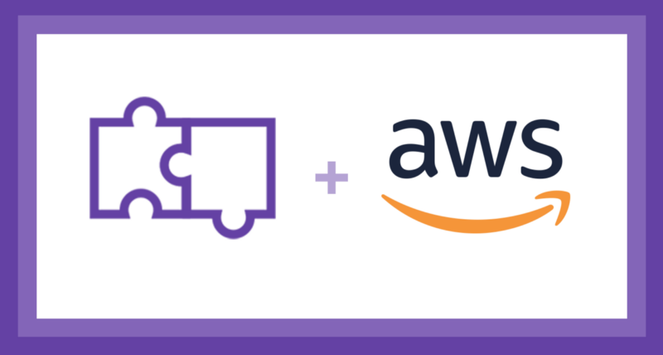
Sistema de transcodificació i distribució
Programat en C/C++ i Go.
Es transcodifica el video rebut en streams HLS (HTTP livestreaming).
HLS separa el vídeo en chunks de 10 segons.
S’envien els chunks a través de HTTP a múltiples POP’s (Point Of Presence).
S’utilitzen múltiples Punts de Presència arreu del món.
Els usuaris es connecten a un POP proper a través del web.

Slide 9
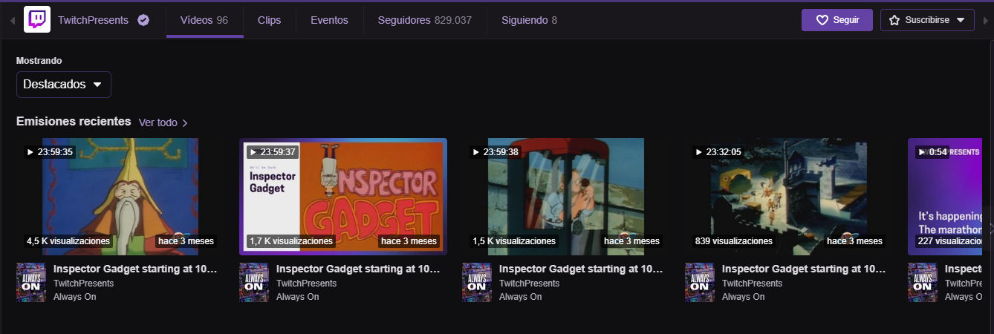
Video-On-Demand
Twitch guarda les retransmissions als seus servidors.
Qualsevol usuari pot accedir a aquestes en qualsevol moment.

Slide 10
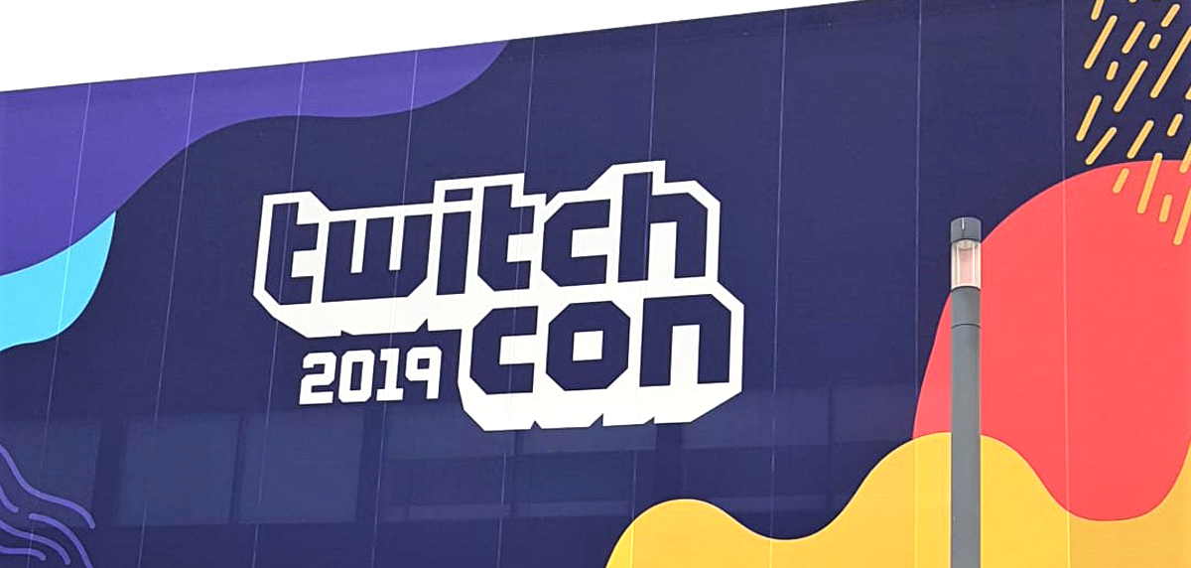
Conclusions
Twitch és la principal plataforma de contingut en streaming: té més audiència que Netflix o HBO.
La incorporació d’Amazon a Twitch ha suposat un canvi en els serveis que ofereix.
L’ús de RTMP i HLS fan posible retransmissions a tots els usuaris de Twitch a temps real (2s de latència).
Mentre els esports i el contingut live continuin de moda, Twitch seguirà creixent exponencialment.
Notes:
Audiència: encara que Netflix o HBO no siguin de videojocs, recordar que a Twitch hi ha més coses apart de jocs (cada vegada més)
Amazon: ara twitch prime ofereix subscripcions, menys anuncis, jocs, i coses guais en plan skins i tal

Slide 11
Referències
https://en.wikipedia.org/wiki/Nvidia_NVENC
https://stream.twitch.tv/encoding/
https://stream.twitch.tv/ingests/
https://blog.twitch.tv/twitch-engineering-an-introduction-and-overview-a23917b71a25
https://www.videolan.org/developers/x264.html
https://www.dacast.com/blog/hls-streaming-protocol/
https://en.wikipedia.org/wiki/Real-Time_Messaging_Protocol
https://pitchbook.com/news/articles/amazon-twitch-and-the-rise-of-game-streaming

Slide 12
Preguntes?

